Slide 1
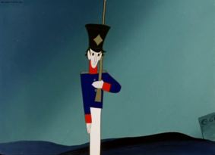
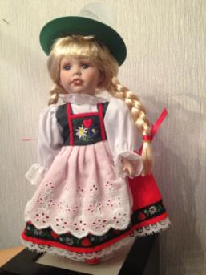
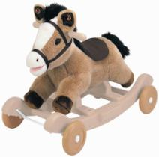
Игры и игрушки в «Детском альбоме» П. И.Чайковского

Slide 2
ГБОУ детский сад компенсирующего вида №778 ВАО г.Москвы Подготовили презентацию и провели музыкальную гостиную: Ларионова Валентина Николаевна-воспитатель Шинкарева Светлана Вячеславовна –воспитатель Стрельбицкая Ирина Евгеньевна –музыкальный руководитель

Slide 3
Цель и задачи:
1.Понимать художественно-образное содержание музыкального произведения.
2. Развивать музыкально-творческую активность детей.
3.Проявлять эмоциональную отзывчивость, личностное отношение при восприятии музыкального произведения.
4. Привлечь родителей к активному участию в жизнедеятельности детского сада.
5.Развивать театральные и художественные способности детей.
6. Передать музыкальное восприятие музыки в рисунке;
7. Оформить выставку « Куклы – самоделки».

Slide 4

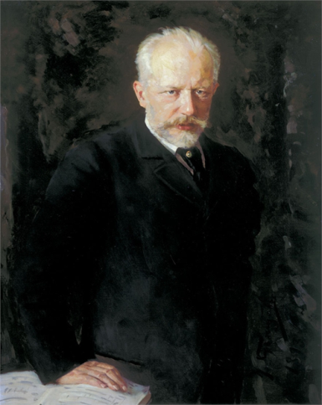
«Детский альбом» П. И. Чайковского

Slide 5
Цикл фортепианных пьес «Детский альбом», написан П. И. Чайковским в 1878 году и посвящен любимому племяннику Володе Давыдову. Композитор с большой нежностью и любовью относился к детям, принимая участие в детских играх, наслаждаясь их непосредственностью. Светлый, радостный мир ребенка нашел отражение в творчестве П. И. Чайковского.

Slide 6
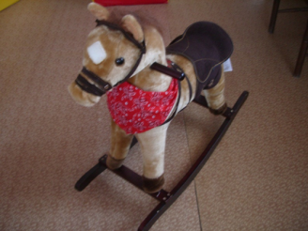
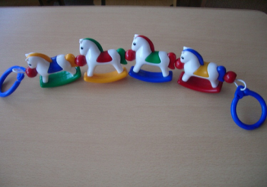
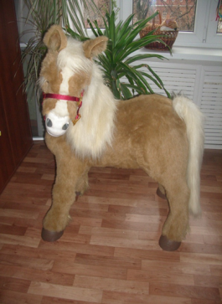
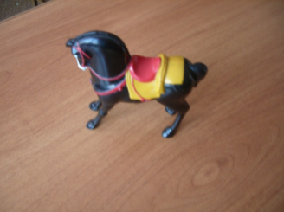
«Игры в лошадки»

Slide 7
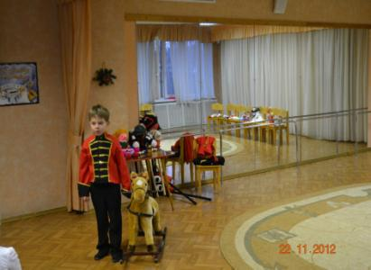
Какие красивые лошадки! С пушистыми хвостами, с гривами, с уздечками, седлами и поводьями.
Лошадка
Я люблю свою лошадку.
Причешу ей шерстку гладко,
Гребешком приглажу хвостик
И верхом поеду в гости.
(А. Барто)

Slide 8
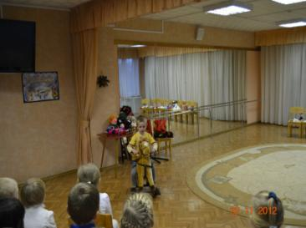
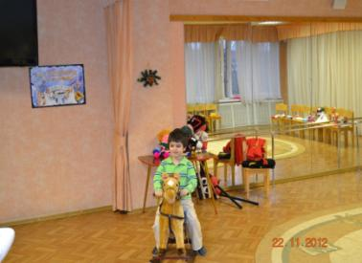
На лошадку я сажусь,
И за гриву я держусь.
Как же быстро мы скакали,
Так, что очень мы устали.
(Н. Горецкая)
Мне лошадку подарили,
Я скачу день на пролёт .
Хороша моя лошадка,
Никогда не устаёт.
(Т. Коваль)

Slide 9
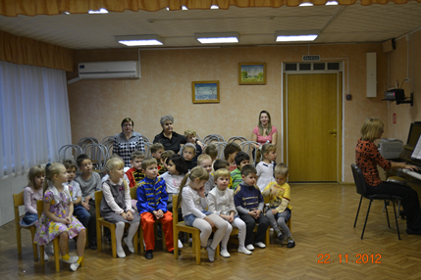
Музыкальная пьеса «Игра в лошадки» в исполнении И.Е.Стрельбицкой

Slide 10
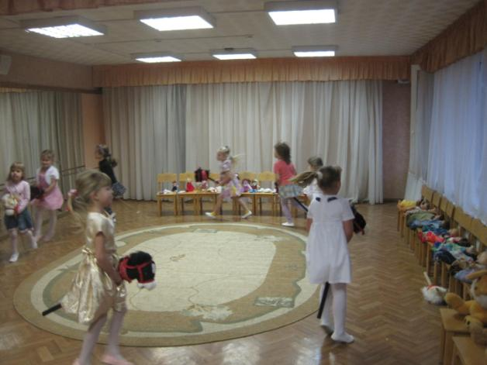
Как весело скакать по комнате с лошадкой и почувствовать, что это не комната, а зеленый луг.

Slide 11
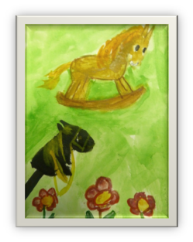
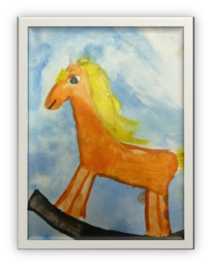
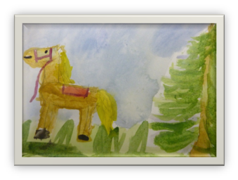
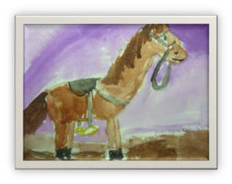
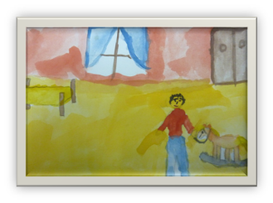
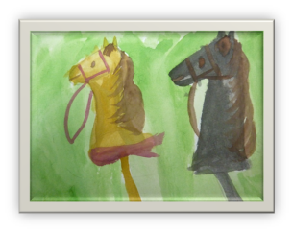
«Игра в лошадки» в рисунках детей

Slide 12
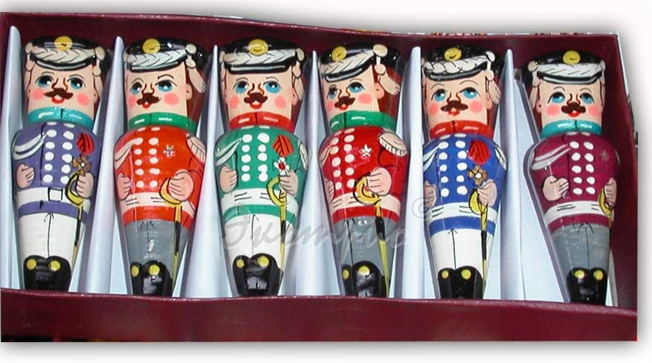
«Марш деревянных солдатиков»

Slide 13
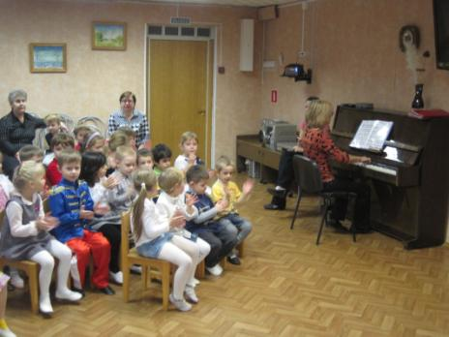
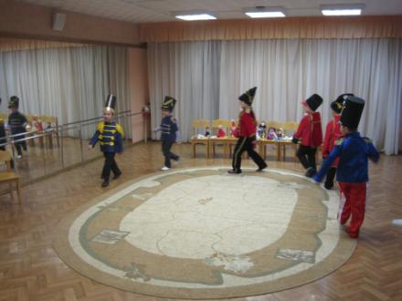
Это марш игрушечных солдатиков. Слушаешь его и представляешь себе, как деревянные солдатики шагают под музыку марша.

Slide 14
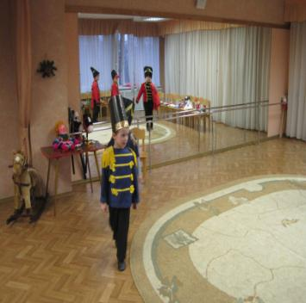
Ать-два, левой-правой, ать-два, левой-правой,
Вдоль плетней, заборов и оград,
Ать-два, левой-правой, ать-два, левой-правой, Марширует бравый наш отряд.
Ать-два, левой-правой, ать-два, левой-правой,
Мы легко и весело идем.
Ать-два, левой-правой, ать-два, левой-правой,
Песню деревянную поем.
Ать-два, левой-правой, ать-два, левой-правой,
Марширует бравый наш отряд.
Ать-два, левой-правой, ать-два, левой-правой,
Командир ведет нас на парад.
(В.Лунин)

Slide 15
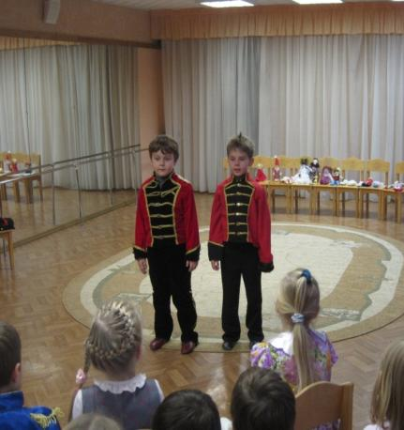
Раз, два, чётким шагом,
Дружно, всем отрядом
Мы в дозор выходим в час ночной.
Рады нам игрушки,
Зайцы и лягушки,
И кивает кукла головой…
И шагает гордо,
Ставит ногу твёрдо
Деревянных воинов отряд.
Мы стоим на страже,
Нам никто не страшен!
Будет нам наградой куклы взгляд!
И. Маслова

Slide 16
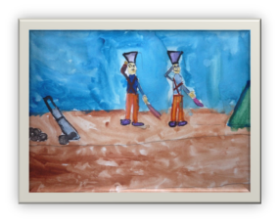
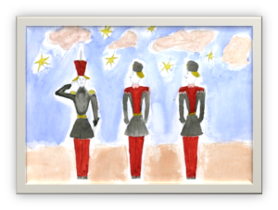
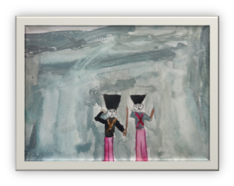
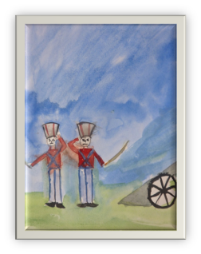
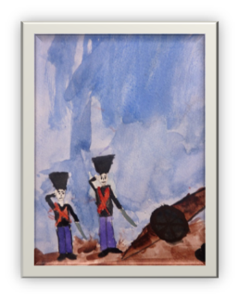
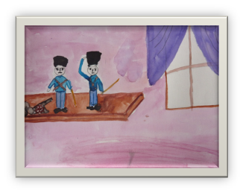
«Марш деревянных солдатиков» в рисунках детей

Slide 17
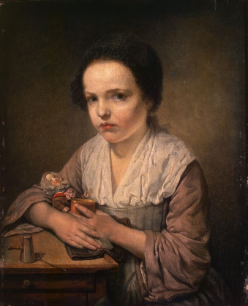
П. И. Чайковскому удалось глубоко проникнуть в мир детской фантазии. Замечательна в этом отношении маленькая трилогия – «Болезнь куклы», «Похороны куклы» и «Новая кукла». Это игра в «настоящую жизнь», поэтому так серьезно и эмоционально композитор рассказывает об этих сценках-событиях.
«Болезнь куклы»
Композитор рассказывает о девочке, у которой заболела кукла.

Slide 18
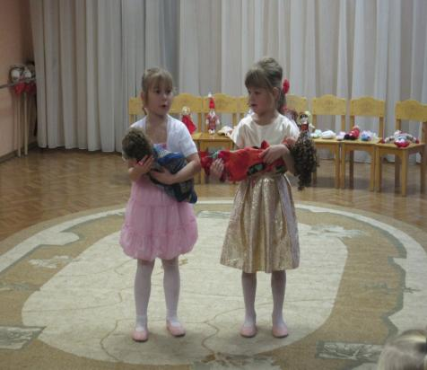
Моя кукла Лена,
Видно, заболела!
Не хочет кушать кашки,
Не смотрят больше глазки.
Не идёт со мной гулять.
Нужно доктора позвать!
(И. Горбачева)
Заболела моя кукла,
Слово «ма-ма» прохрипела.
Я не знаю, что и думать,
Целый день я с ней ревела.
Не хотела слушать сказки,
Не моргают даже глазки,
В шарф её запеленала,
В помощь мамочку позвала.
(Л. Алейникова)

Slide 19
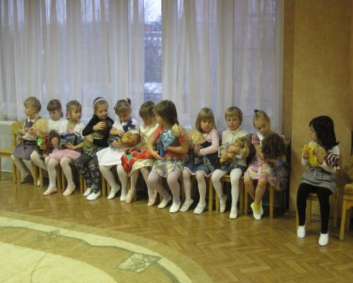
Грустными интонациями мелодия передает печальное настроение, которым охвачены маленькие хозяйки больных кукол.
Девочкам жалко кукол. Ведь у них доброе сердце и они, конечно, жалеют свои игрушки.

Slide 20
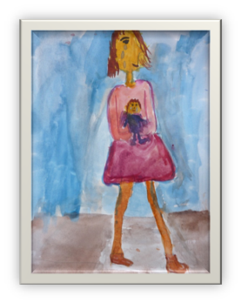
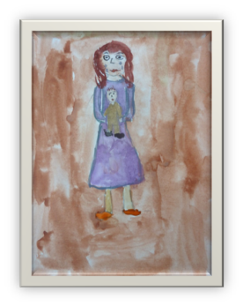
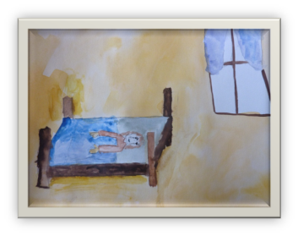
«Болезнь куклы» в рисунках детей

Slide 21
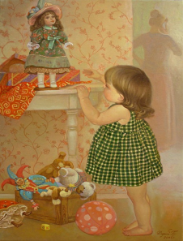
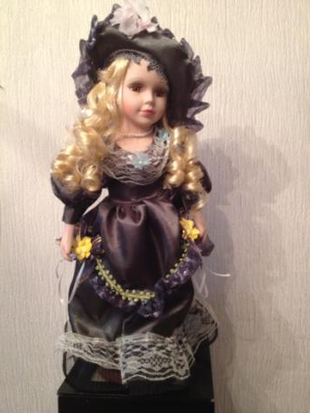
«Новая кукла»

Slide 22
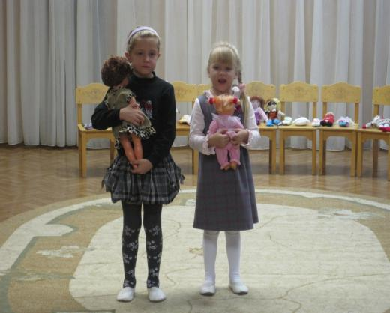
Подарили куклу
Мне на день рожденья.
Это просто чудо,
Радость и везенье.
Бросила игрушки,
Только с ней играю.
Обо всём на свете
С Машей забываю.
Я кормлю и мою
Милую подружку,
Спать кладу в кроватку
Машу на подушку.
Мы гуляем с куклой,
Делаем зарядку,
Вместе привыкаем
С Машенькой к порядку.
Куклу берегу я,
Я её лелею,
С ней я стала лучше,
Стала я добрее…
(Г.Гостюхина)

Slide 23
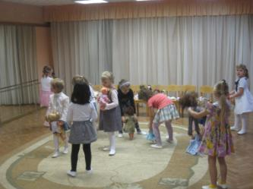
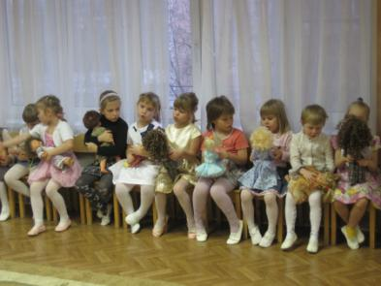
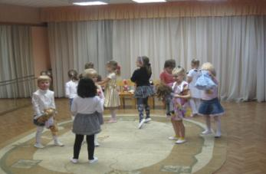
Восторженная радость, неподдельное детское счастье звучит в пьесе «Новая кукла», переданной Чайковским светлыми красками в вальсовом ритме.

Slide 24
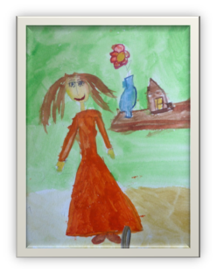
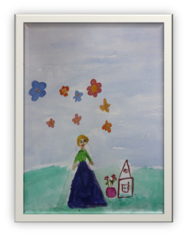
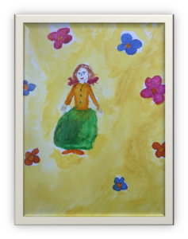
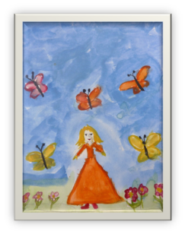
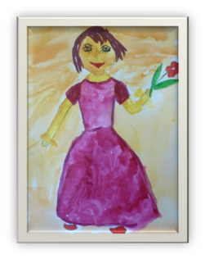
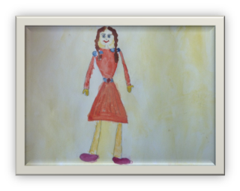
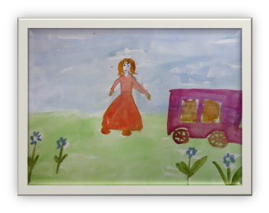
«Новая кукла» в рисунках детей

Slide 25
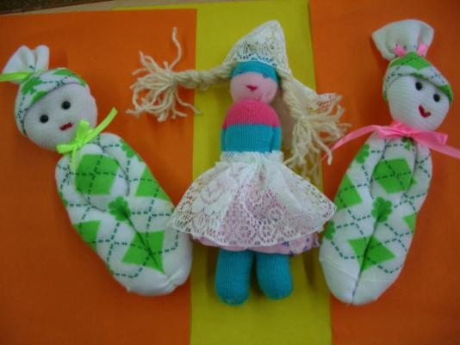
Куклы своими руками. Кукла – главная игрушка. А если кукла, сделанная руками мамы, то она становится самой любимой. Ведь делая эту игрушку, мама вложила в неё своё тепло, доброту и любовь.

Slide 26








Slide 27





Slide 28



Дети рады новым игрушкам. Сложно усидеть на месте, хочется похвастаться друзьям.

Slide 29
Музыкальная гостиная «Игры и игрушки в музыке П. И. Чайковского к «Детскому альбому» вызвала большой интерес у детей и была проведена в неделю Игры и игрушки в детском саду. Рисунки выполнили дети подготовительной группы: С. Янкин, Ж.Лукацкая, К.Панин, К.Столяров, Н.Сулейманов, Н.Малинина. Спасибо за внимание!

Slide 30
Ларионова В.Н. – 227-304-369 Шинкарева С.В. – 250 – 979 – 507 Стрельбицкая И.Е. – 267 – 178 - 611

